Slide 1

KHÓA LUẬN TỐT NGHIỆP
ĐẾM SỐ ĐỐI TƯỢNG TỪ MÁY BAY KHÔNG NGƯỜI LÁI
GVHD: ThS. Phạm Đình Thắng
Backpropagation

Slide 2

Thành viên nhóm
Nguyễn Ngọc Anh Thiên
21DH114521
Đỗ Tín Thành
21DH114107
2

Slide 3
Nội dung
Giới thiệu bài toán
Giải pháp đề xuất
Kết quả thực nghiệm
Kết luận
3

Slide 4
GIỚI THIỆU BÀI TOÁN

Slide 5
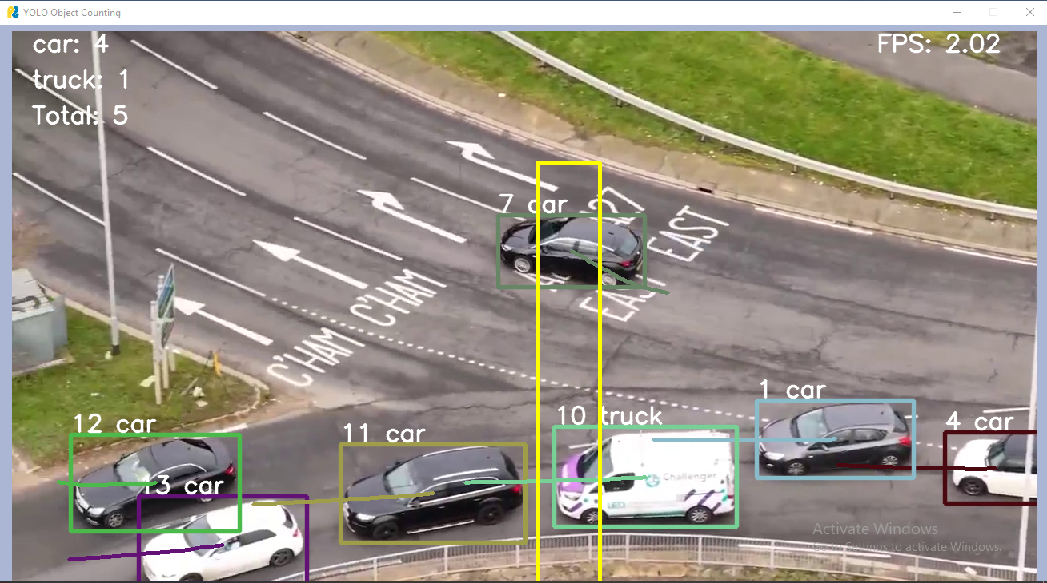
Giới thiệu bài toán
Bài toán: Đếm số đối tượng từ máy bay không người lái:
Yêu cầu:
Phát hiện, theo vết và đếm các đối tượng từ máy bay không người lái.
Tầm quan trọng:
Theo dõi và quản lý hiệu quả trong nhiều lĩnh vực như giao thông, nông nghiệp, … hỗ trợ ra quyết định nhanh chóng và chính xác.
Giới hạn:
Các đối tượng ít (10 – 15 đối tượng), các đối tượng có khoảng cách.

Slide 6
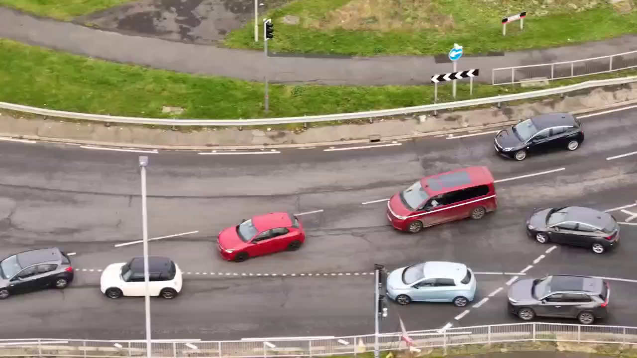
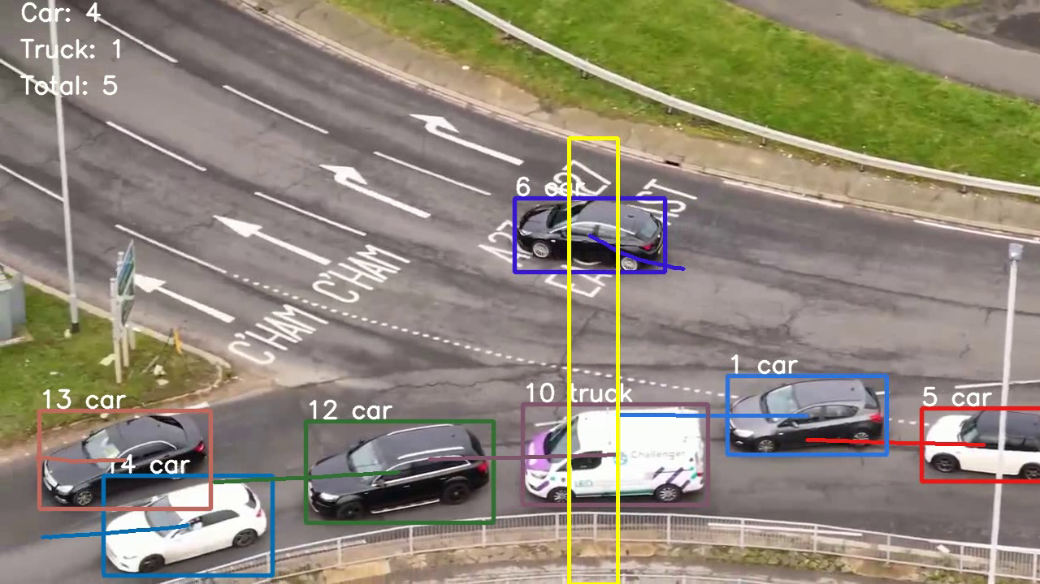
Giới thiệu bài toán
Đầu vào
Đầu ra
Video
Kết quả đếm

Slide 7
GIẢI PHÁP ĐỀ XUẤT

Slide 8
Giải pháp đề xuất
Giải pháp:
Thu thập dữ liệu từ UAV
Gán nhãn đối tượng
Huấn luyện mô hình phát hiện đối tượng YOLOv8
Theo vết đối tượng SORT/SFSORT
Đếm đối tượng

Slide 9
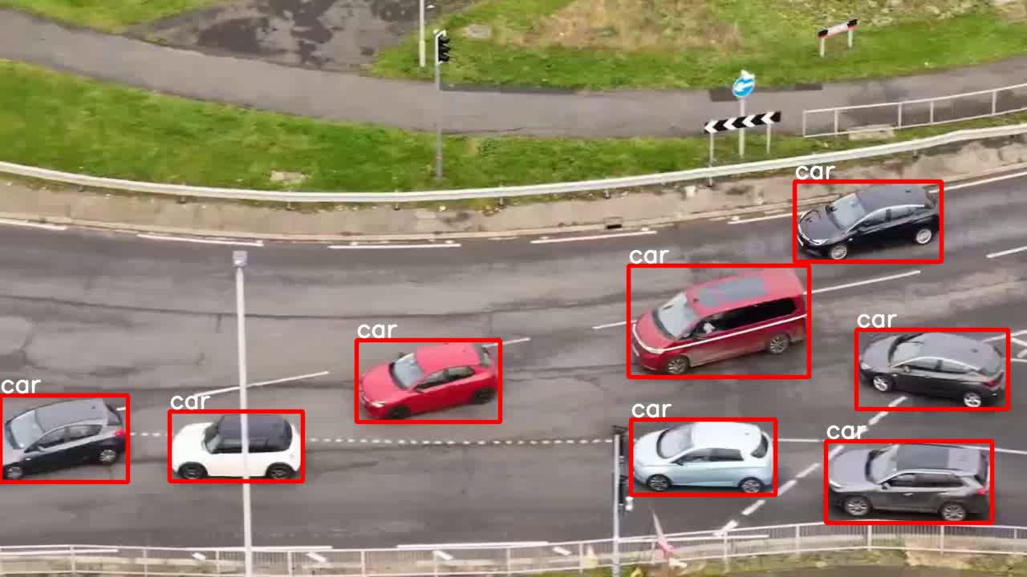
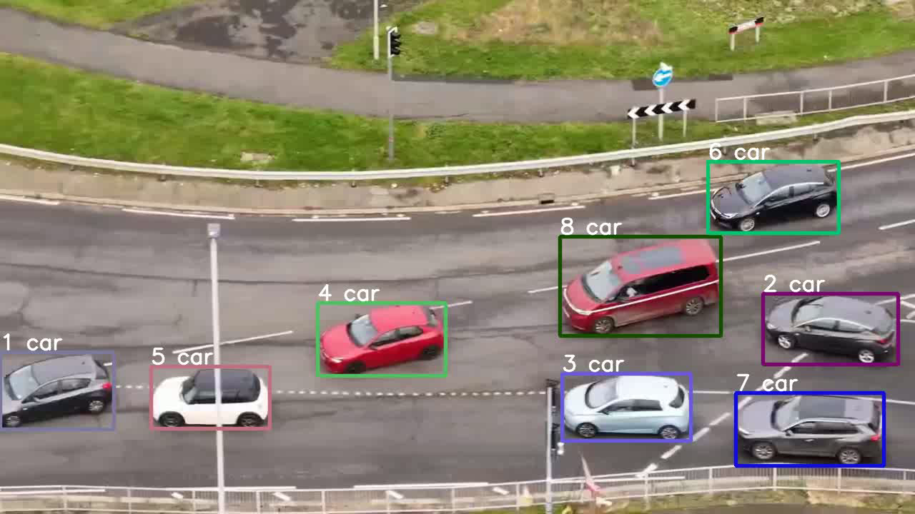
Giải pháp đề xuất

Slide 10

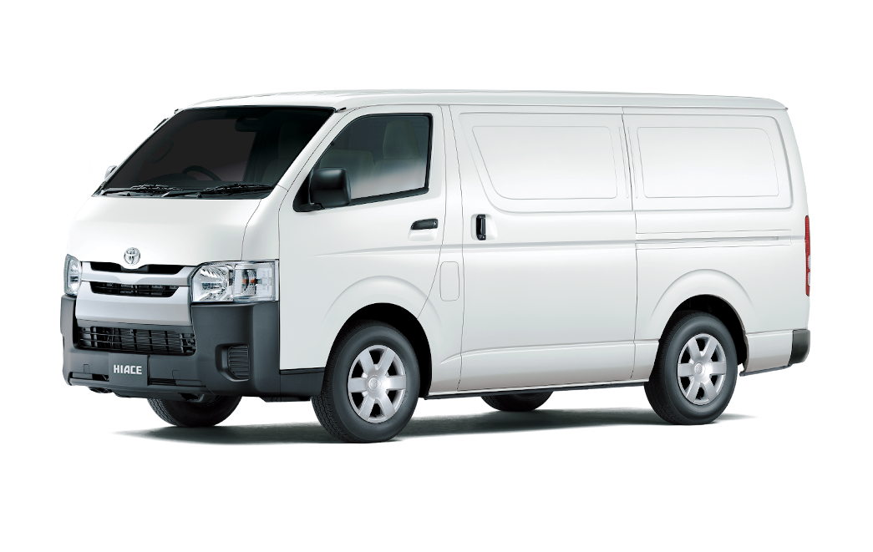
Dữ liệu 1
540 ảnh: 1280 x 720 pixel
540 tập nhãn
car: 3110
truck: 741

Slide 11
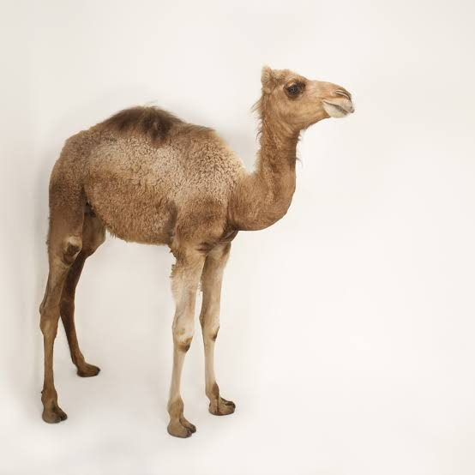
Dữ liệu 2
350 ảnh
350 tập nhãn
camel: 686

Slide 12
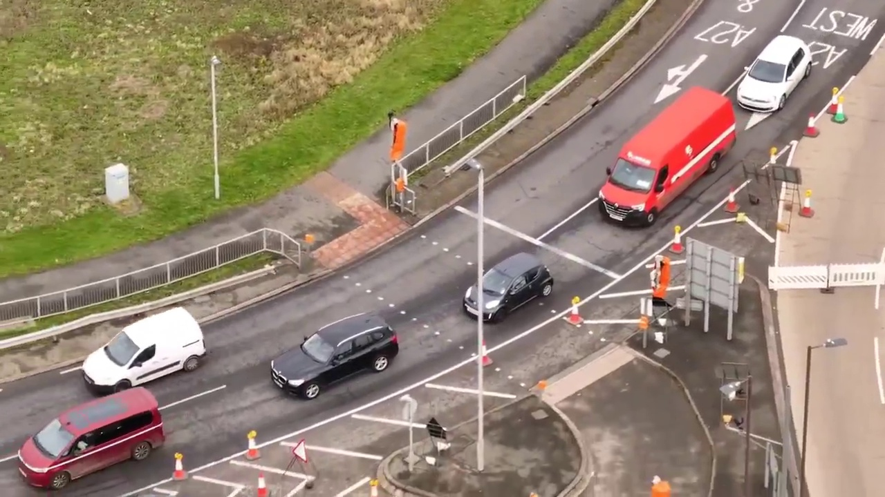
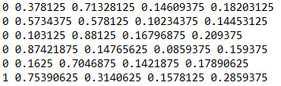
Dữ liệu
Ví dụ:
Hình ảnh
Nhãn

Slide 13
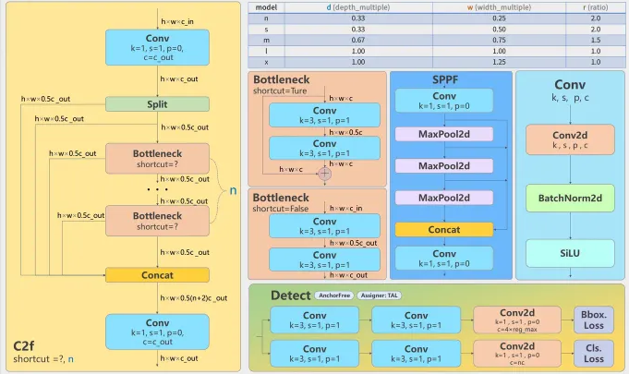
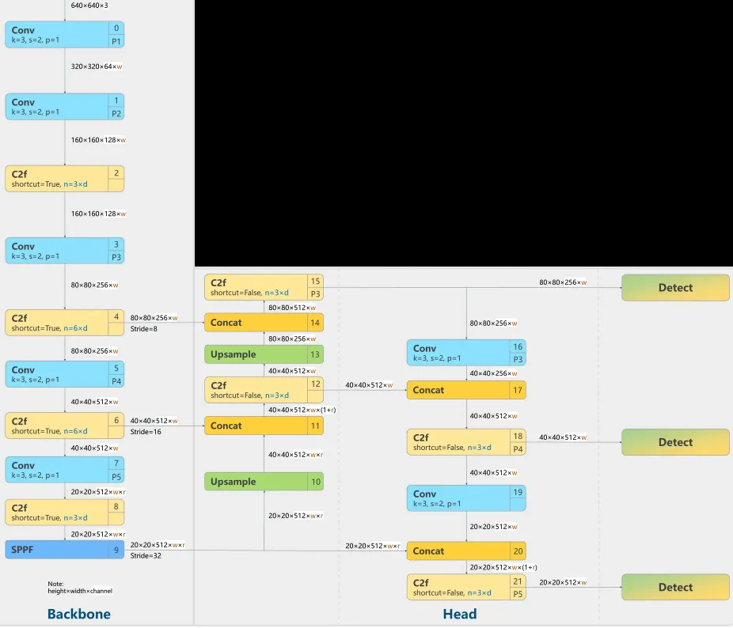
YOLOv8
Kiến trúc YOLOv8:
Hàm kích hoạt:
Độ tin cậy của đối tượng: sigmoid.
Xác suất lớp: softmax.
Hàm mất mát:
Hộp giới hạn: CIoU, DFL.
Phân loại: binary cross-entropy.

Slide 14
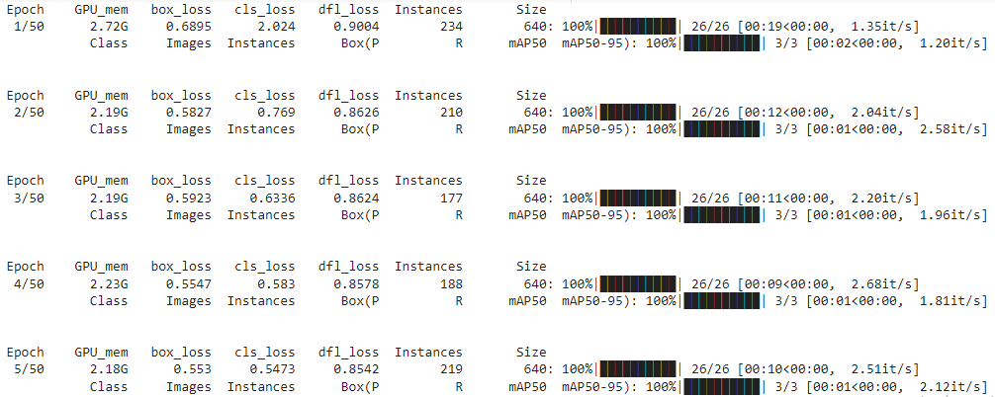
YOLOv8
Huấn luyện YOLOv8 trên dữ liệu mới:
import cv2
import numpy as np
from ultralytics import YOLO
model=YOLO("yolov8n.pt")
model.train(data ="/content/drive/MyDrive/Colab Notebooks/data.yaml", epochs=50, imgsz=640)

Slide 15
SORT
SORT là thuật toán theo dõi và phát hiện (Tracking-by-detection) cho ứng dụng theo dõi thời gian thực.
Quá trình xử lý:
Phát hiện đối tượng
Dự đoán vị trí
Liên kết
15

Slide 16
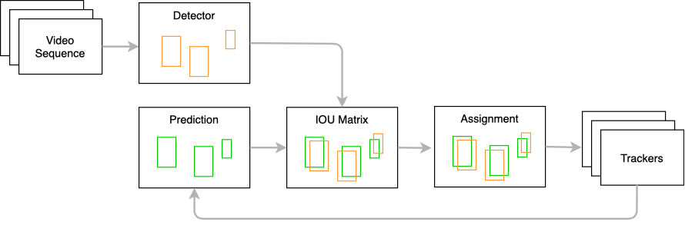
SORT
SORT sử dụng:
Kalman Filter để dự đoán vị trí của các đối tượng
Giải thuật Hungary để giải quyết bài toán liên kết giữa các phát hiện – đối tượng
16

Slide 17
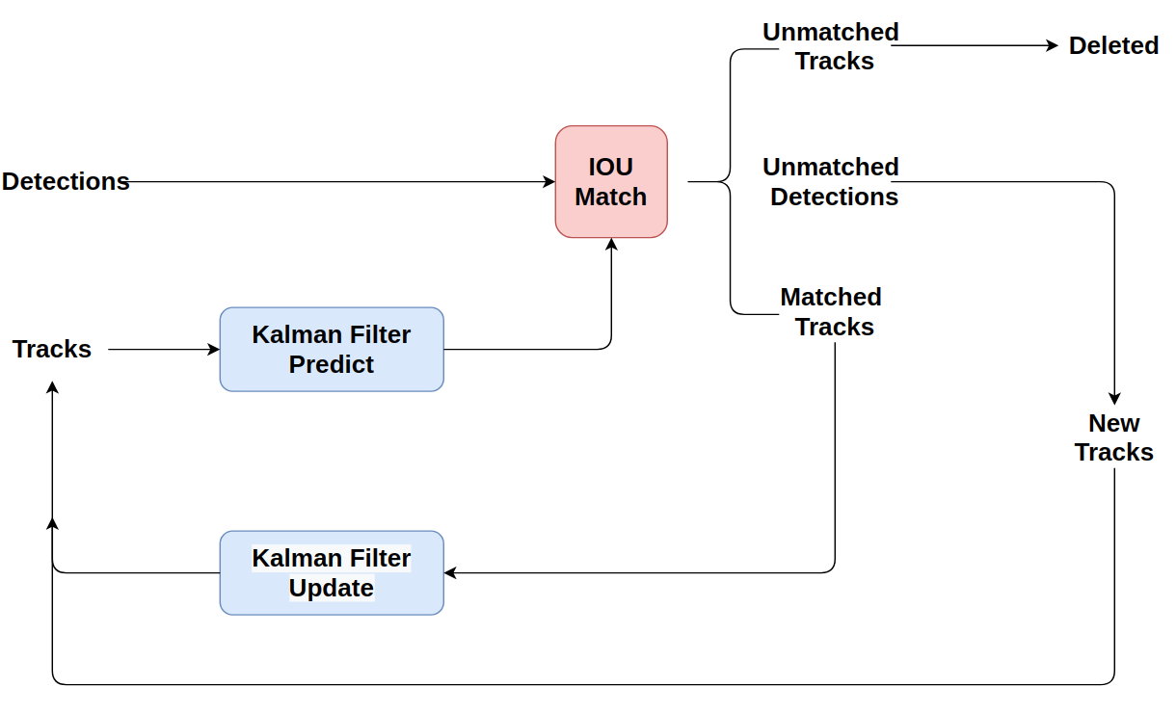
Kết hợp YOLOv8 + SORT
Frame T
(YOLOv8)
Frame T-1
17

Slide 18
SFSORT
SFSORT là một hệ thống theo dõi đa đối tượng dựa trên SORT, ra mắt năm 2024.
Cải tiến đột phá:
Liên kết các đối tượng mà không cần dự đoán vị trí tương lai
Sử dụng chỉ số tương đồng hộp giới hạn (BBSI)
Ưu điểm:
Loại bỏ sự phụ thuộc vào Kalman Filter
Giảm yêu cầu tính toán
→ Một trong những thuật toán theo vết đối tượng nhanh nhất thế giới

Slide 19
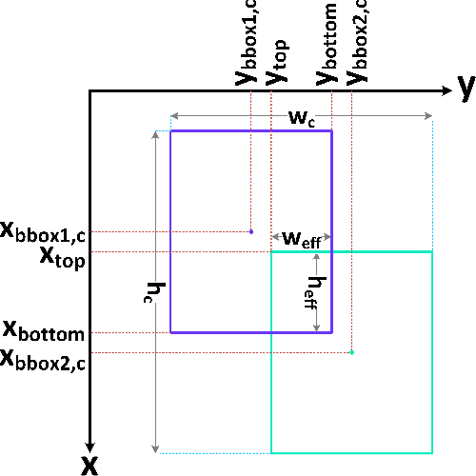
SFSORT
Chỉ số BBSI

Slide 20
SFSORT
Các siêu tham số chính của SFSORT
Ký hiệu | Mô tả
HTH | Điểm số tối thiểu cho các phát hiện có điểm số cao
LTH | Điểm số tối thiểu cho các phát hiện có điểm số trung bình
MTH1 | Chi phí tối đa cho phép trong mô đun liên kết đầu tiên
MTH2 | Chi phí tối đa cho phép trong mô đun liên kết thứ hai
NTH | Điểm số tối thiểu cho các phát hiện được xác định là các đối tượng mới
HMargin | Biên để xác định ranh gưới ngang của các khu vực trung tâm
VMargin | Biên để xác định ranh giới dọc của các khu vực trung tâm
Ctime | Thời gian chờ cho các đối tượng bị mất dấu ở các khu vực trung tâm
Mtime | Thời gian chờ cho các đối tượng bị mất dấu ở các khu vực biên

Slide 21
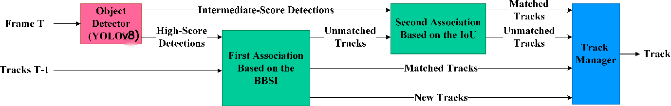
Kết hợp YOLOv8 + SFSORT

Slide 22
KẾT QUẢ THỰC NGHIỆM

Slide 23
Kết quả thực nghiệm YOLOv8
Dữ liệu 1:
Class | Images | Instances | Box(P | R | mAP50 | mAP50-95)
all | 75 | 569 | 0.955 | 0.811 | 0.858 | 0.807
car | 75 | 424 | 0.912 | 0.981 | 0.937 | 0.875
truck | 75 | 145 | 0.999 | 0.641 | 0.78 | 0.739
Độ chính xác và độ nhạy khá cao cho các lớp → Nhận diện tốt (đặc biệt là car)
mAP50 cho tất cả lớp: 0.858 → Phân loại chính xác khá cao.
mAP50-95 cho tất cả lớp: 0.807 → Hiệu suất khá ổn trên nhiều ngưỡng IoU.

Slide 24
Kết quả thực nghiệm YOLOv8
Dữ liệu 2:
Class | Images | Instances | Box(P | R | mAP50 | mAP50-95)
all | 100 | 240 | 0.971 | 0.9 | 0.945 | 0.893
Độ chính xác và độ nhạy cao → Nhận diện tốt
mAP50: 0.945 → Phân loại chính xác cao.
mAP50-95: 0.893 → Hiệu suất khá ổn trên nhiều ngưỡng IoU.

Slide 25
Kết quả thực nghiệm SORT và SFSORT
Dữ liệu 1
Phương pháp | Số ID được gán | Số lượng đếm |  |  |  | Tốc độ theo vết (Hz)
 |  | car | truck |  | Tổng
SORT | 49 | 16 | 2 |  | 18 | 207.77
SFSORT | 32 | 16 | 2 |  | 18 | 1167.46
Dữ liệu 2
Phương pháp | Số ID được gán | Số lượng đếm |  |  |  | Tốc độ theo vết (Hz)
 |  | camel |  | Tổng
SORT | 8 | 6 |  | 6 |  | 581.78
SFSORT | 7 | 6 |  | 6 |  | 2980.20

Slide 26
KẾT LUẬN

Slide 27
Kết luận
Những điều đã làm được:
Huấn luyện mô hình phát hiện đối tượng YOLOv8
Kết hợp YOLOv8 với các thuật toán theo vết đối tượng SORT, SFSORT
Xây dựng chương trình
Những điều chưa làm được:
Tối ưu hóa độ nhận diện chính xác của mô hình YOLOv8
Hướng phát triển:
Cải thiện mô hình YOLOv8
Tối ưu hóa thuật toán SFSORT
27

Slide 28
Tài liệu tham khảo
[1] P. Sharma, “A Practical Guide to Object Detection using the Popular YOLO Framework – Part III (with Python codes),” [Accessed 04 05 2024].
[2] F. Jacob Solawetz, “What is YOLOv8? The Ultimate Guide. [2024],” 11 01 2023. [Online]. [Accessed 04 05 2024].
[3] «A COMPREHENSIVE REVIEW OF YOLO ARCHITECTURES IN COMPUTER VISION: FROM YOLOV1 TO YOLOV8 AND YOLO-NAS,» arXiv, 04 02 2024.
[4] soumyadip, “Mastering All YOLO Models from YOLOv1 to YOLOv9: Papers Explained (2024),” 26 12 2023. [Online]. [Accessed 04 05 2024].
[5] “Kalman Filter For Dummies,” 03 2009. [Accessed 26 05 2024].
[6] O. K. Alessandro Minisini, “Hungarian algorithm for solving the assignment problem,” 13 12 2023. [Accessed 26 05 2024].
[7] Z. G. L. O. F. R. B. U. Alex Bewley, «SIMPLE ONLINE AND REALTIME TRACKING,» arXiv, 07 07 2017.
[8] B. T. Tung, “SORT - Deep SORT : Một góc nhìn về Object Tracking (phần 1),” 16 12 2020. [Accessed 26 05 2024].
[9] Z. G. L. O. F. R. B. U. Alex Bewley, “SORT: Simple Online and Realtime Tracking,” 08 04 2023. [Accessed 26 05 2024].
[10] Z. S. F. F. S. H. H. M. S. B. S. M. M. Morsali, «SFSORT: Scene Features-based Simple Online Real-Time Tracker,» arXiv, 11 04 2024.

Slide 29
CẢM ƠN QUÝ THẦY CÔ VÀ CÁC BẠN ĐÃ LẮNG NGHE

